Slide 1
МКОУ « Вачинская СОШ»
Презентация к уроку « Россия и Крым вместе навсегда» Составил: учитель историй С.Г.Мадаева

Slide 2
Стоянка Киик –Коба (палеолит)

Slide 3
Греки в Крыму (6-5 вв. до н.э.)

Slide 4
Крым и Хазарский каганат

Slide 5
Крым и Киевская Русь (960 г.)

Slide 6
Крым и Золотая орда (13 в.)

Slide 7
Крымское ханство (1443 г.)

Slide 8
Русско–турецкая война (1768-1774)

Slide 9
1783 год основания г. Севастополя

Slide 10
Крымская война (1853-1856 гг.)

Slide 11
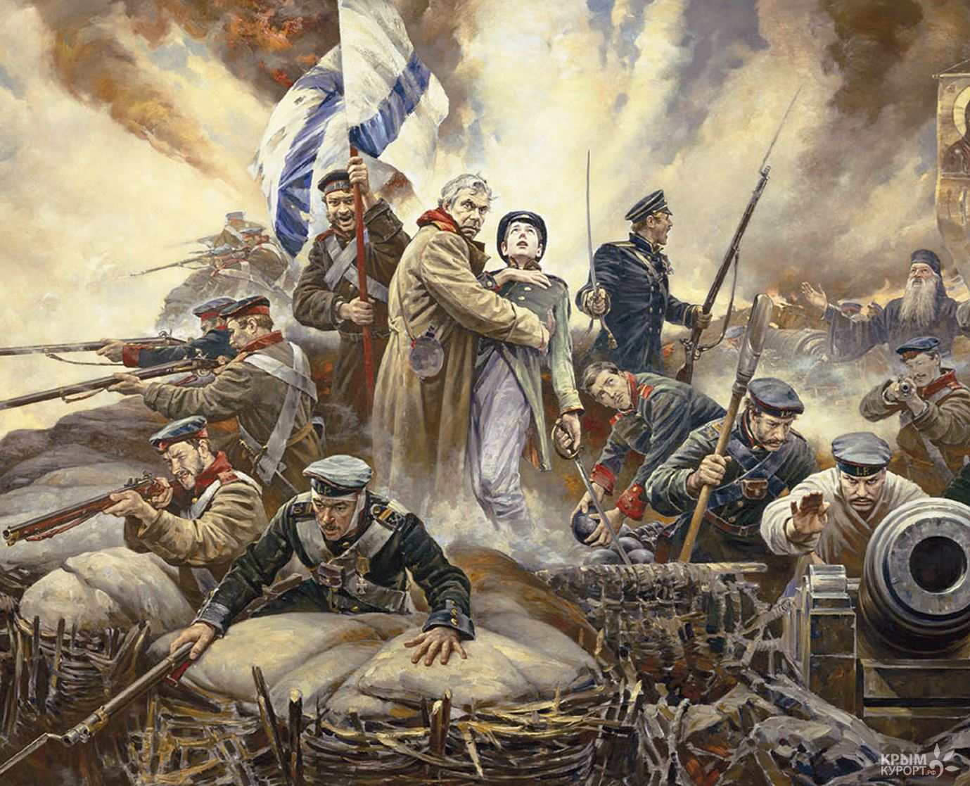
Крымская война (1853-1856 гг.)

Slide 12
Крым в годы гражданской войны

Slide 13
Крым в годы гражданской войны

Slide 14
Крым в годы гражданской войны ( белая эмиграция)

Slide 15
оборона Севастополя (30 октября 1941 г)

Slide 16
Штурм Сапун - горы

Slide 17
Смерть фашистам ! Защитим Крым!

Slide 18
Никто не забыт , ничто не забыто! Вечная слава и память героям!

Slide 19
2014 г. Крым в составе России

Slide 20
Россия и Крым вместе навеки

Slide 21
Россия и Крым вместе навеки

